Slide 1
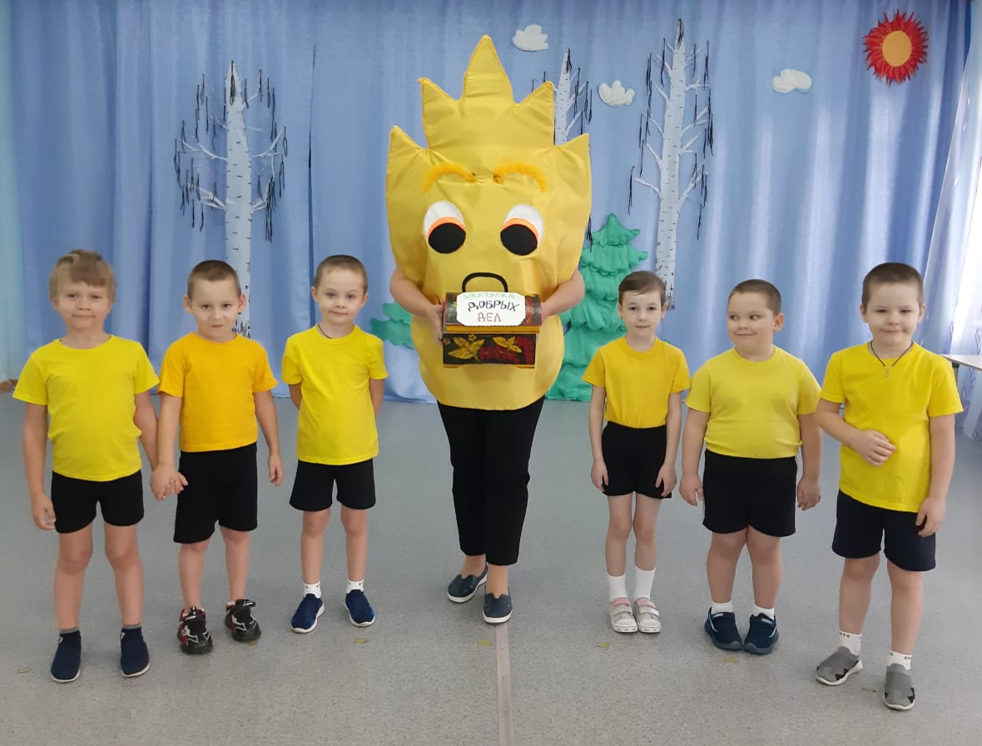
«Развитие финансовой грамотности и формирование социальной компетентности детей старшего дошкольного возраста»
Рыкина Марина Петровна, воспитатель
г. о. Серебряные Пруды, Московская область
2022-23 год

Slide 2
Цель:
обеспечить социальное и финансовое образование детей старшего дошкольного возраста, содействовать формированию позитивной социализации и личностному развитию дошкольника.

Slide 3
Задачи:
Метапредметные:
-развитие мотивации к ценностному отношению к собственному труду, труду других людей и его результатам.
-активизация познавательной, интеллектуальной и творческой инициативы дошкольников в получении знаний по финансовой грамотности.
Образовательные:
- формирование первичных экономических представлений и компетенций;
-формирование финансовой грамотности, навыков сбережения и трат для создания максимальных возможностей в своей жизни;
- обучение правильному отношению к деньгам, способам их получения и разумному использованию;
знакомство с программно-техническим комплексом, предназначенным для выполнения банковских операций (банкомат, банковская карта, кассовый терминал).

Slide 4
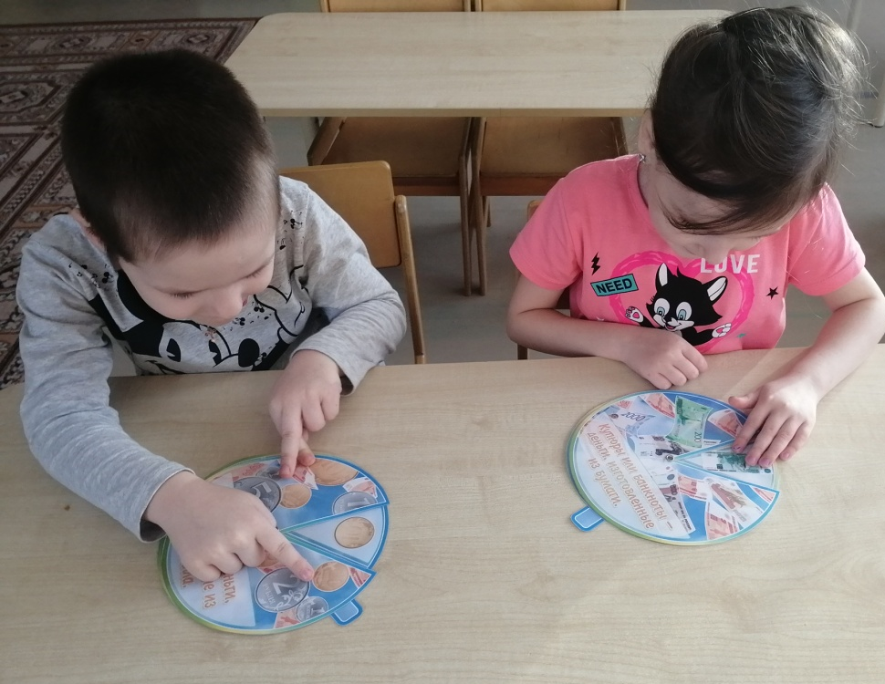
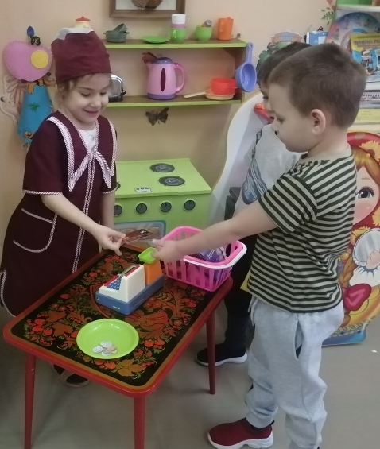
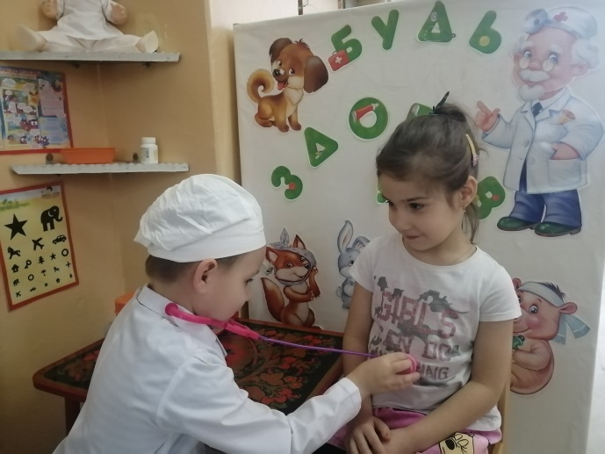
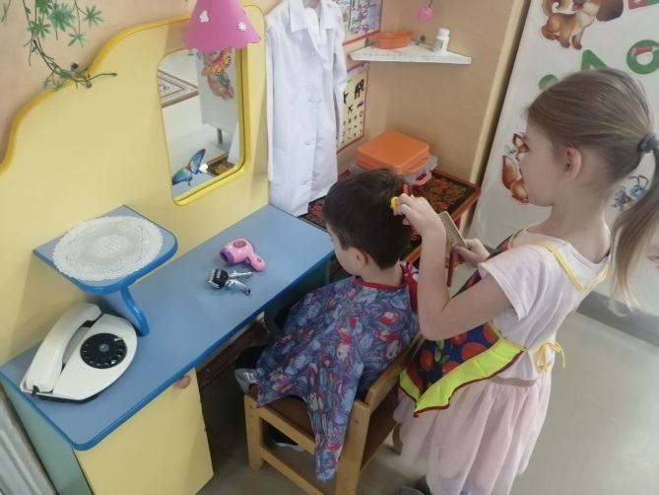

Slide 5
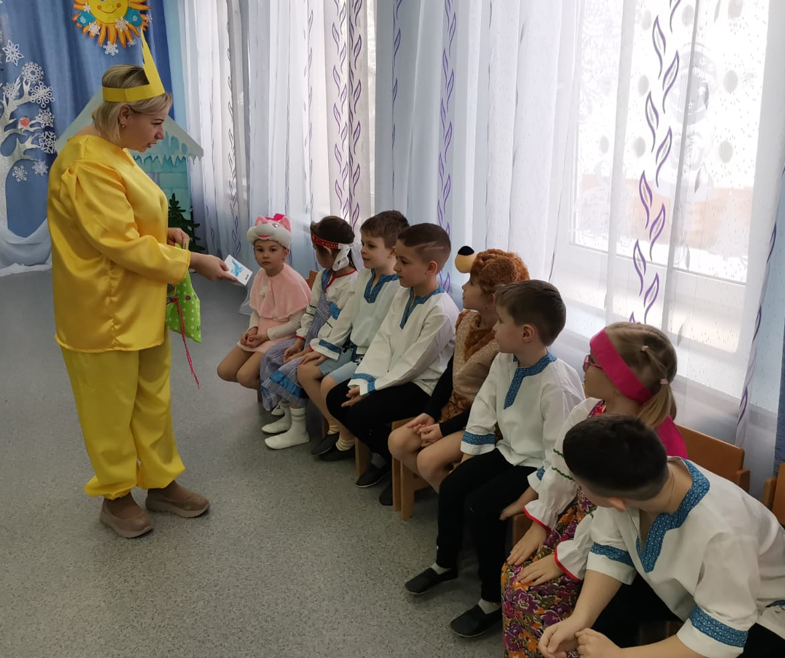
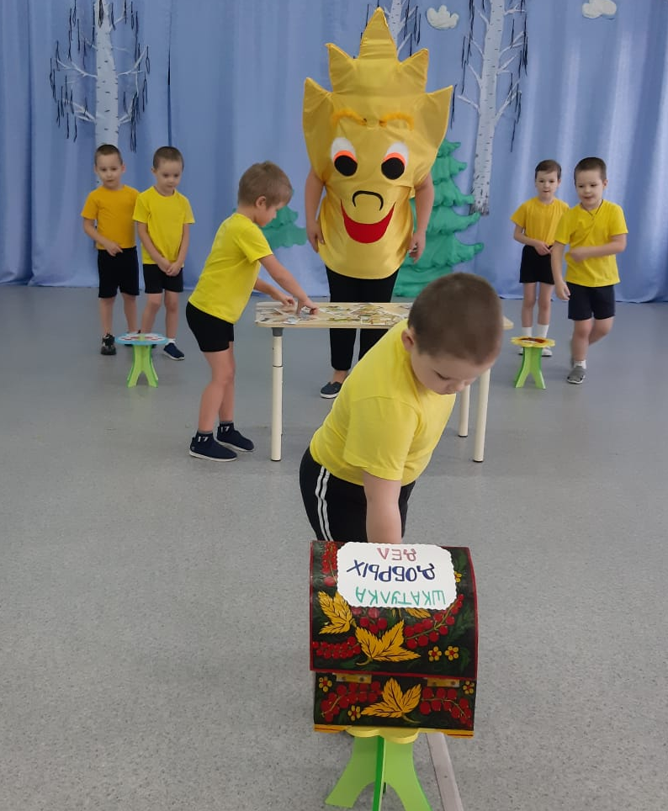

Slide 6
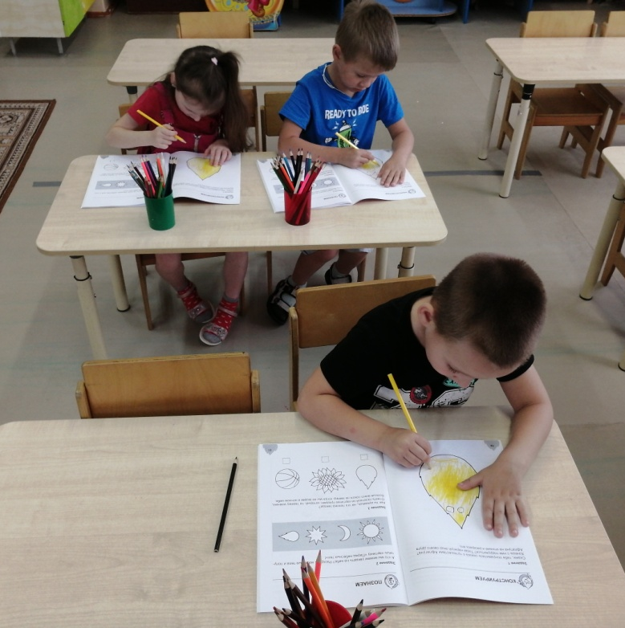
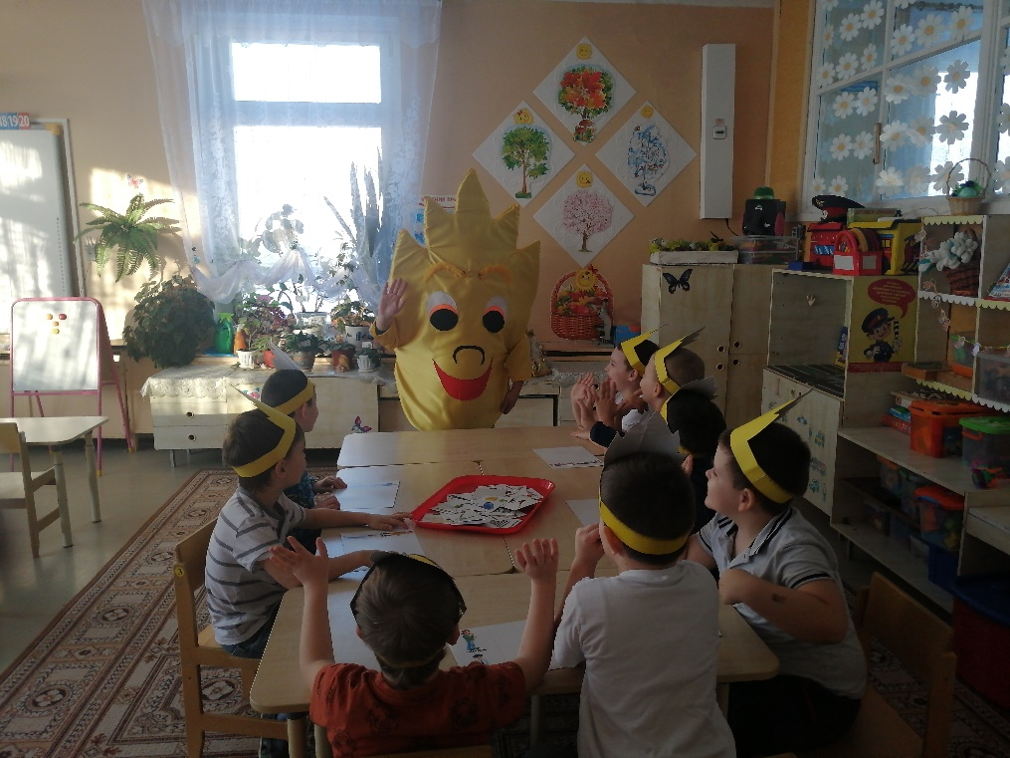
Организованная образовательная деятельность I раздел «Труд-основа жизни»
Знакомство с персонажем «Афлатунчиком»

Slide 7
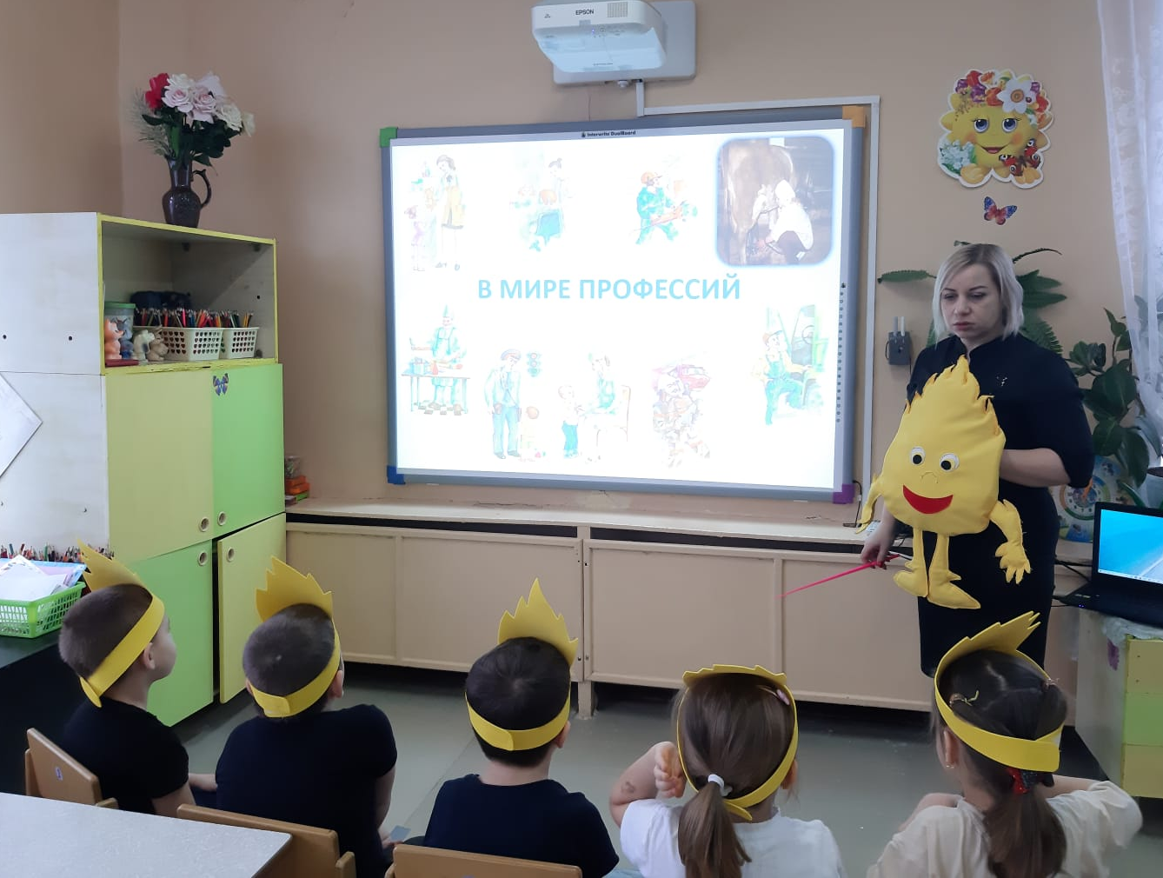
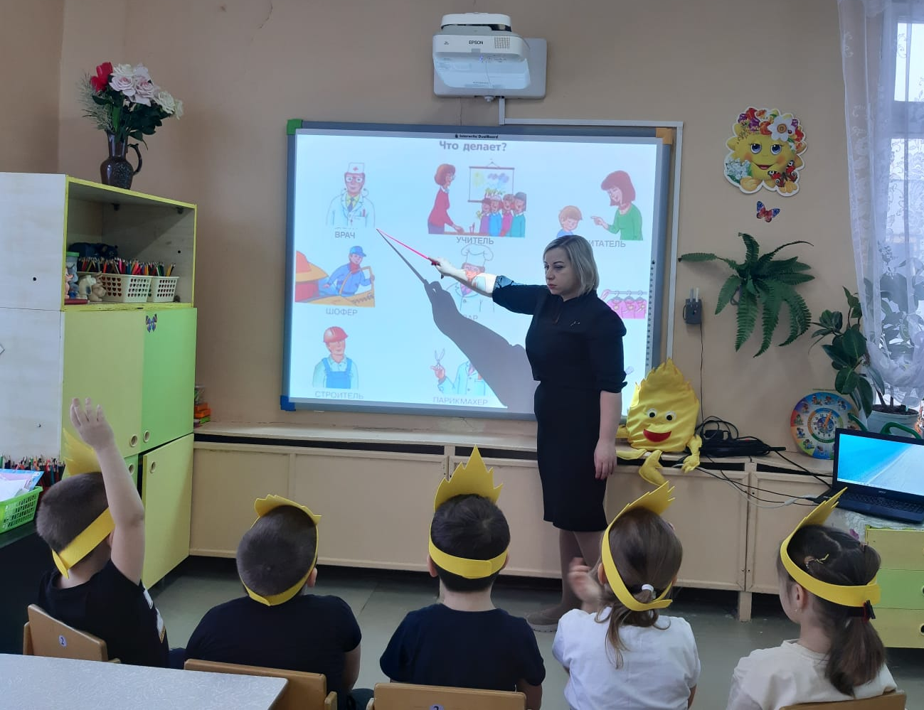
В мире профессий

Slide 8
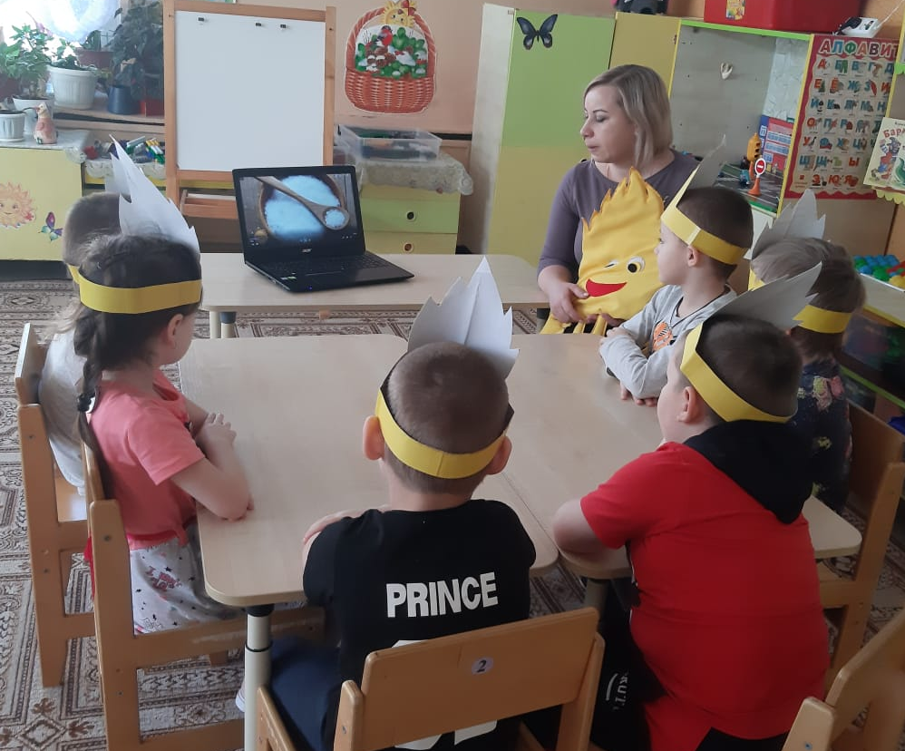
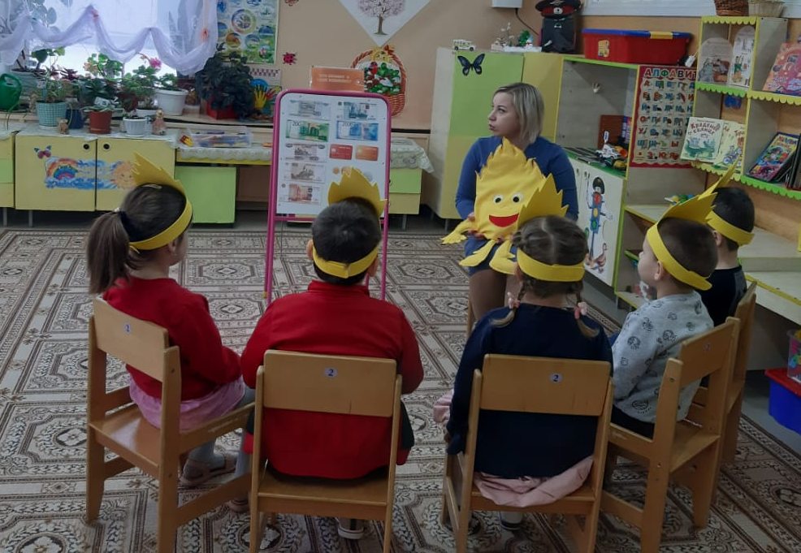
II раздел «Деньги»
«Как появились деньги?»
«Что хранит в себе кошелек?»

Slide 9
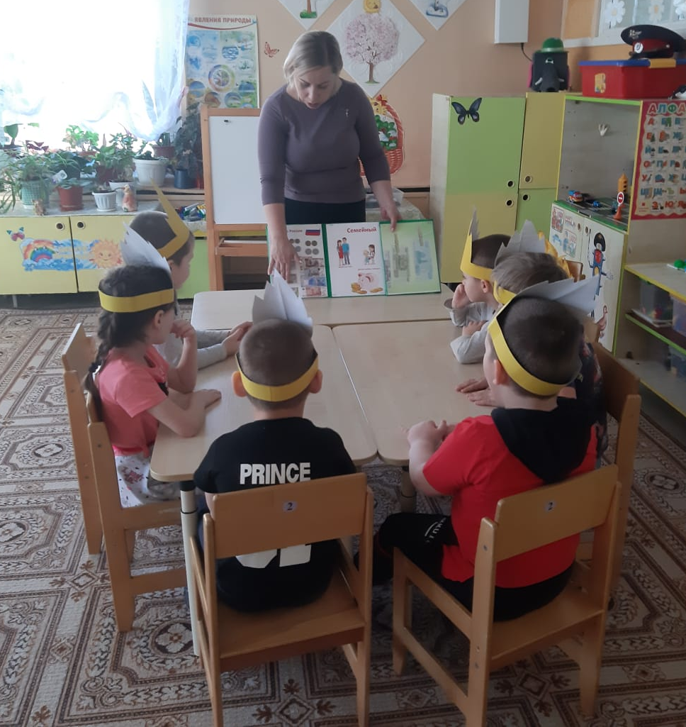
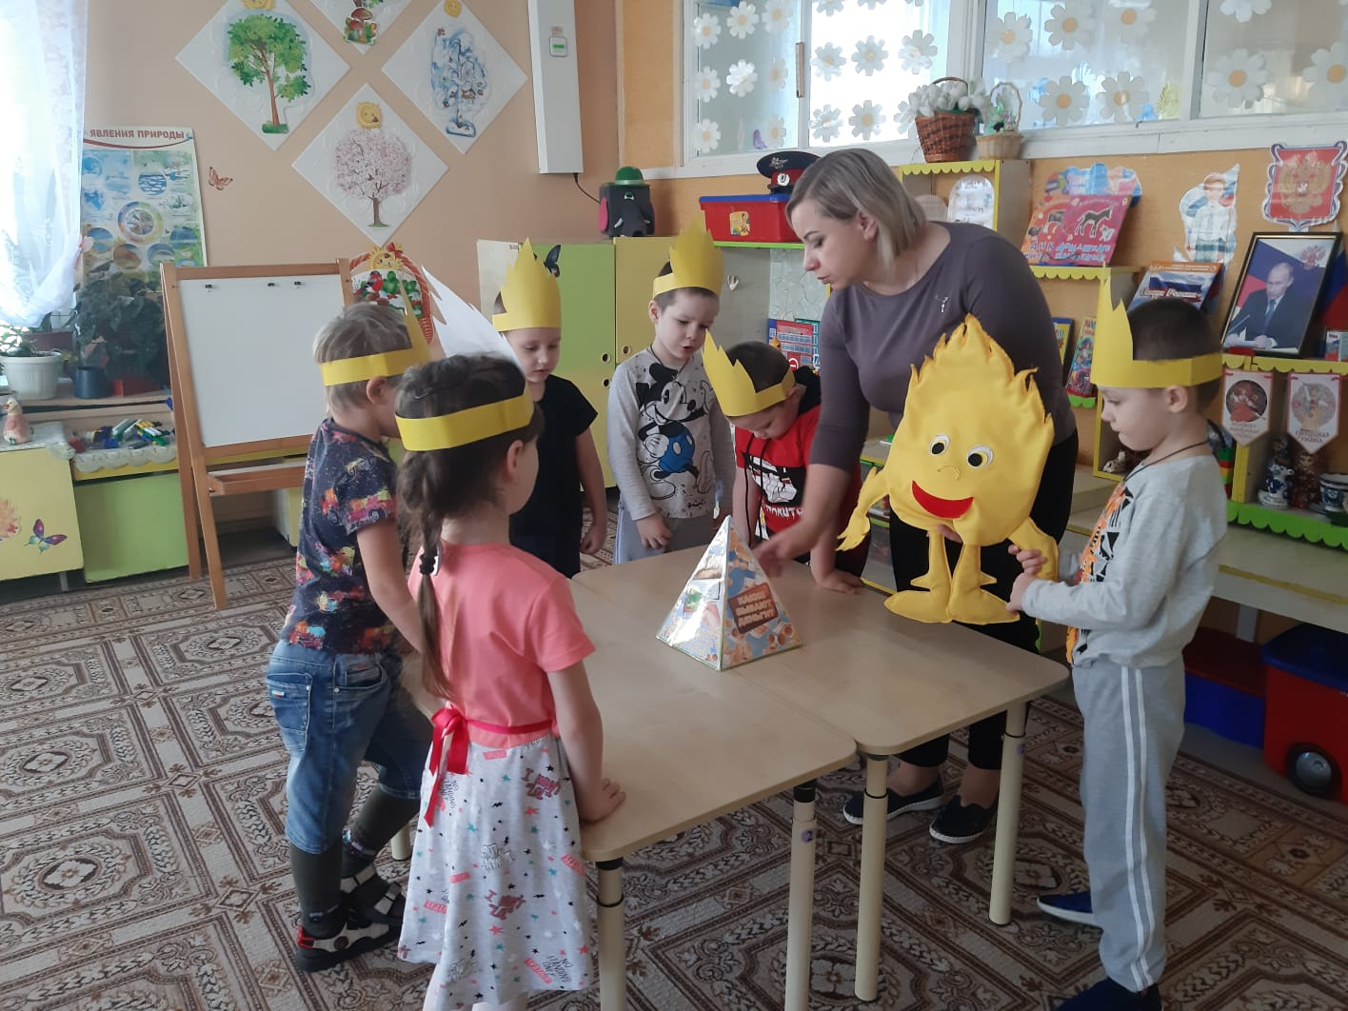
«Что можно, что нельзя купить за деньги» «Какие бывают деньги»

Slide 10
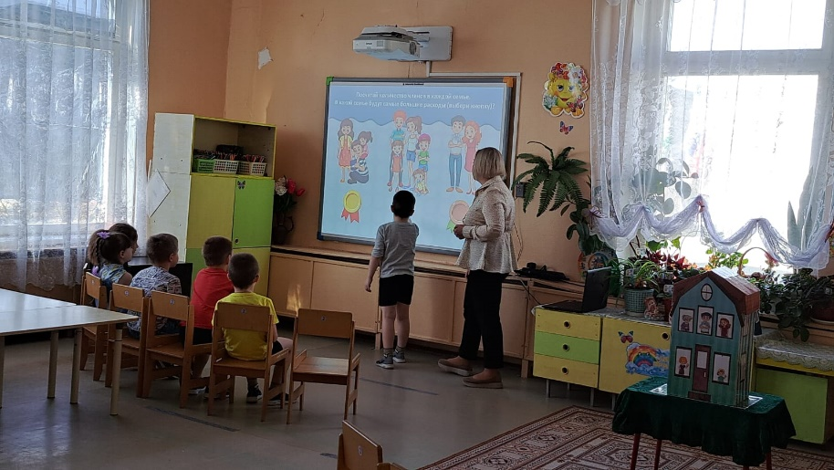
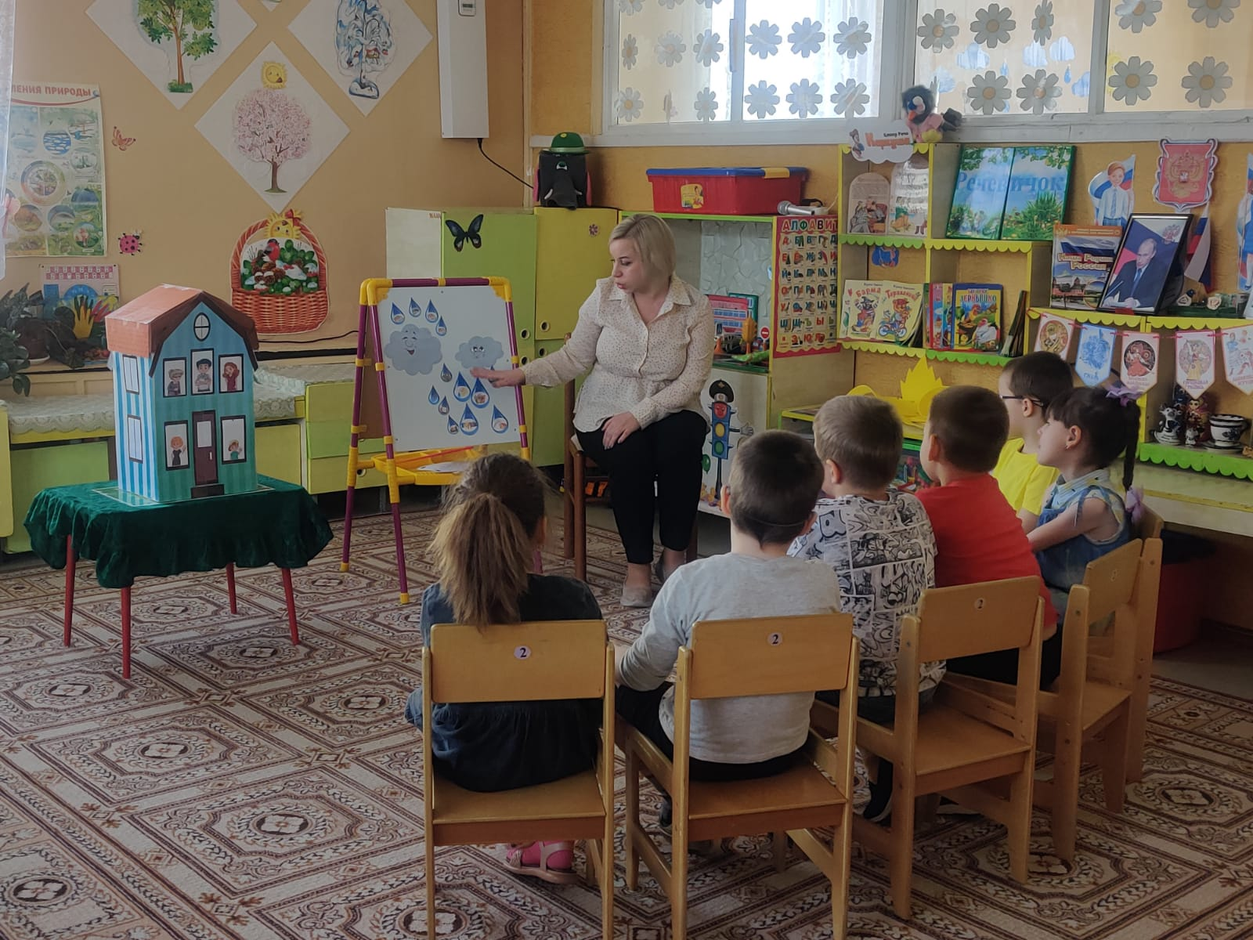
III раздел «Потребности»

Slide 11
IV раздел «Рынок. Товар. Реклама»

Slide 12
Центр «Юный финансист»

Slide 13
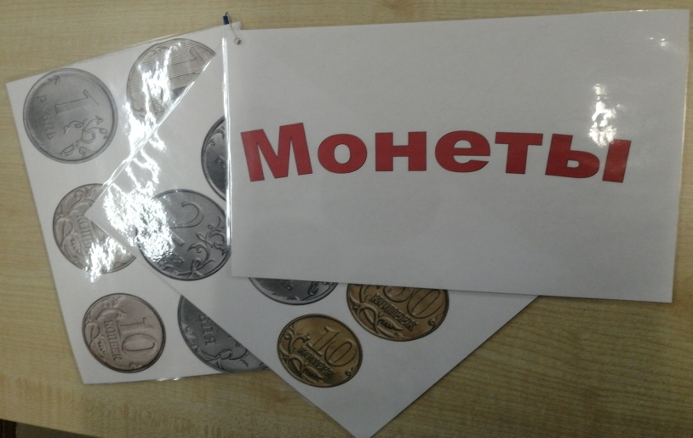
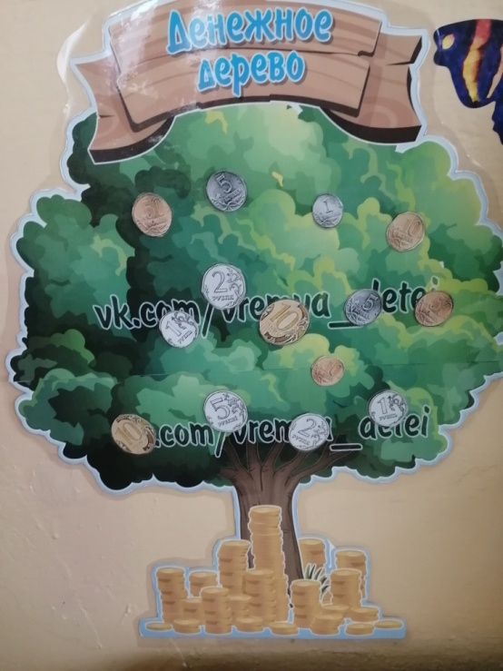
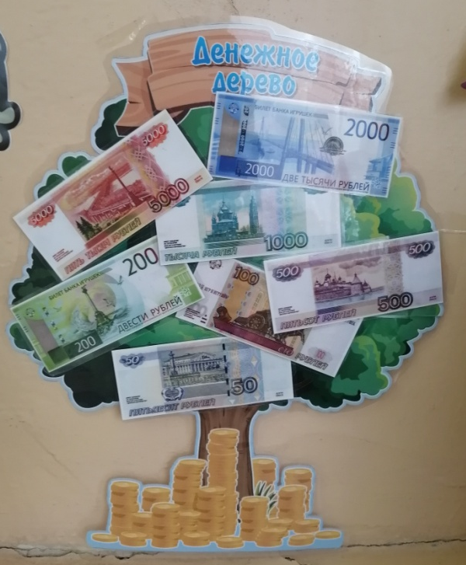
Альбом «Монеты» «Денежные деревья-монеты, банкноты»

Slide 14
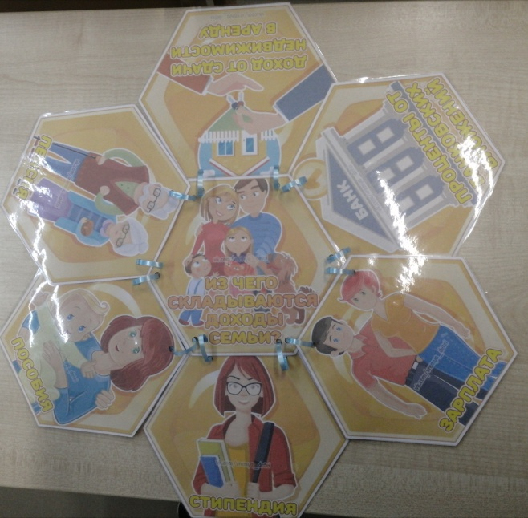
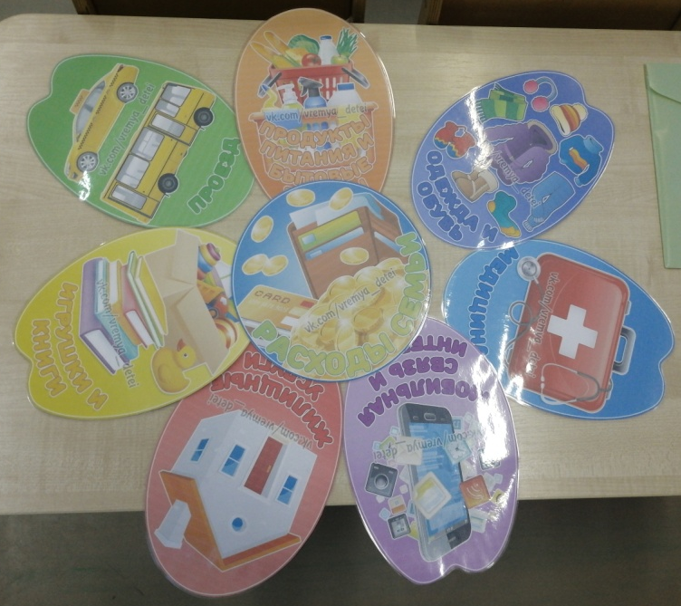
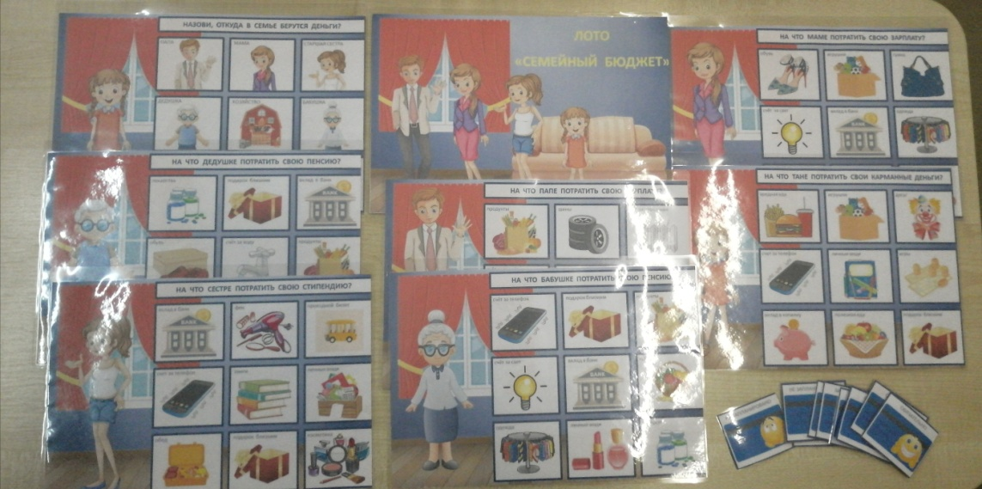
Дидактические игры «Дорогой-дешевый товар», «Расходы и доходы семьи», «Из чего складываются доходы семьи», лото «Семейный бюджет»

Slide 15
Круги Луллия «Профессии», «Что раньше использовали вместо денег», «Расскажи о профессии», «Монеты», «Банкноты»

Slide 16
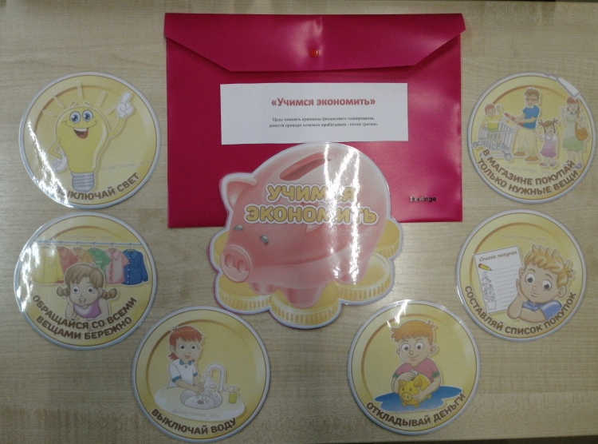
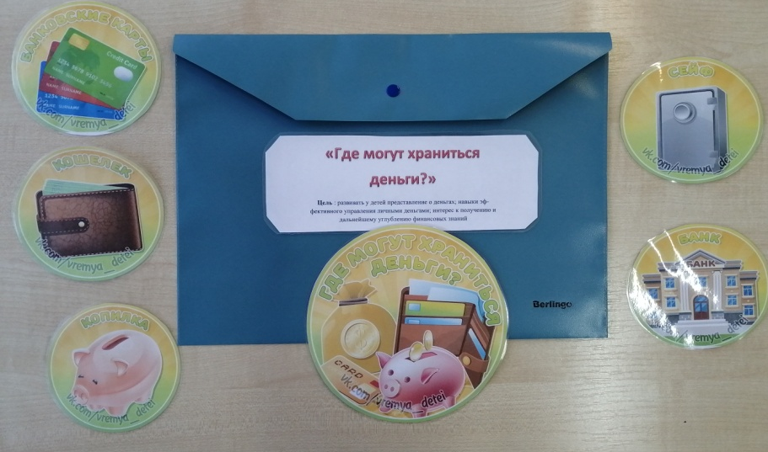
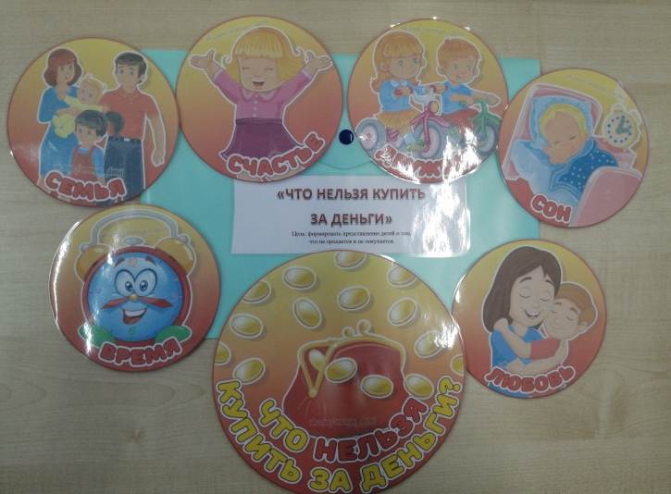
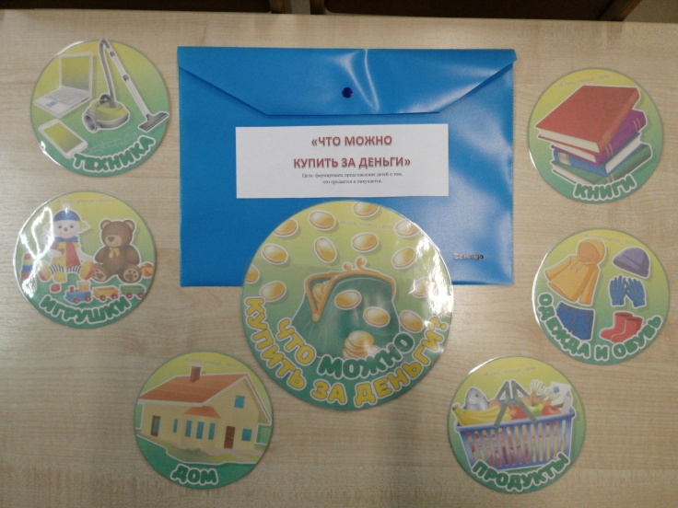
Дидактические игры «Где могут храниться деньги» ,«Что можно, что нельзя купить за деньги?», «Хочу-надо», «Учимся экономить»

Slide 17
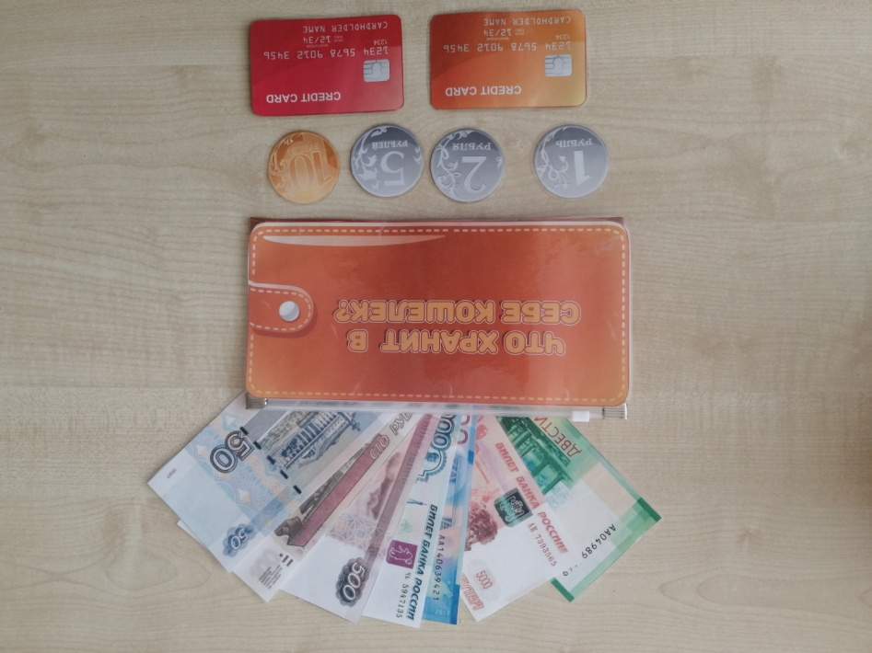
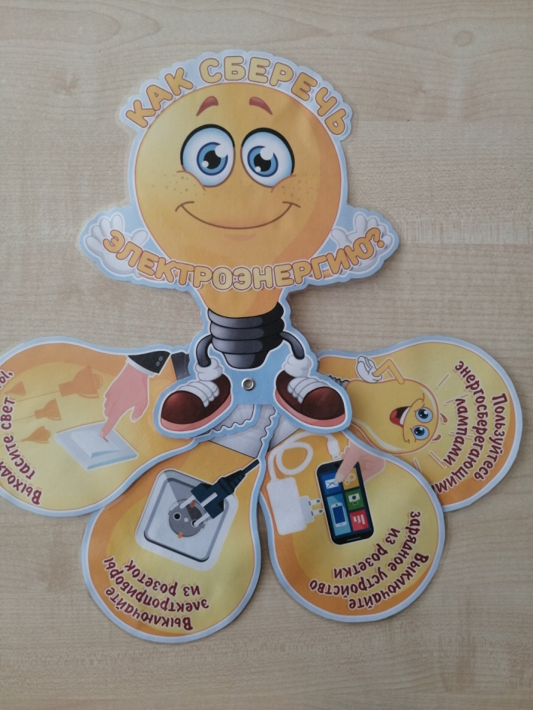
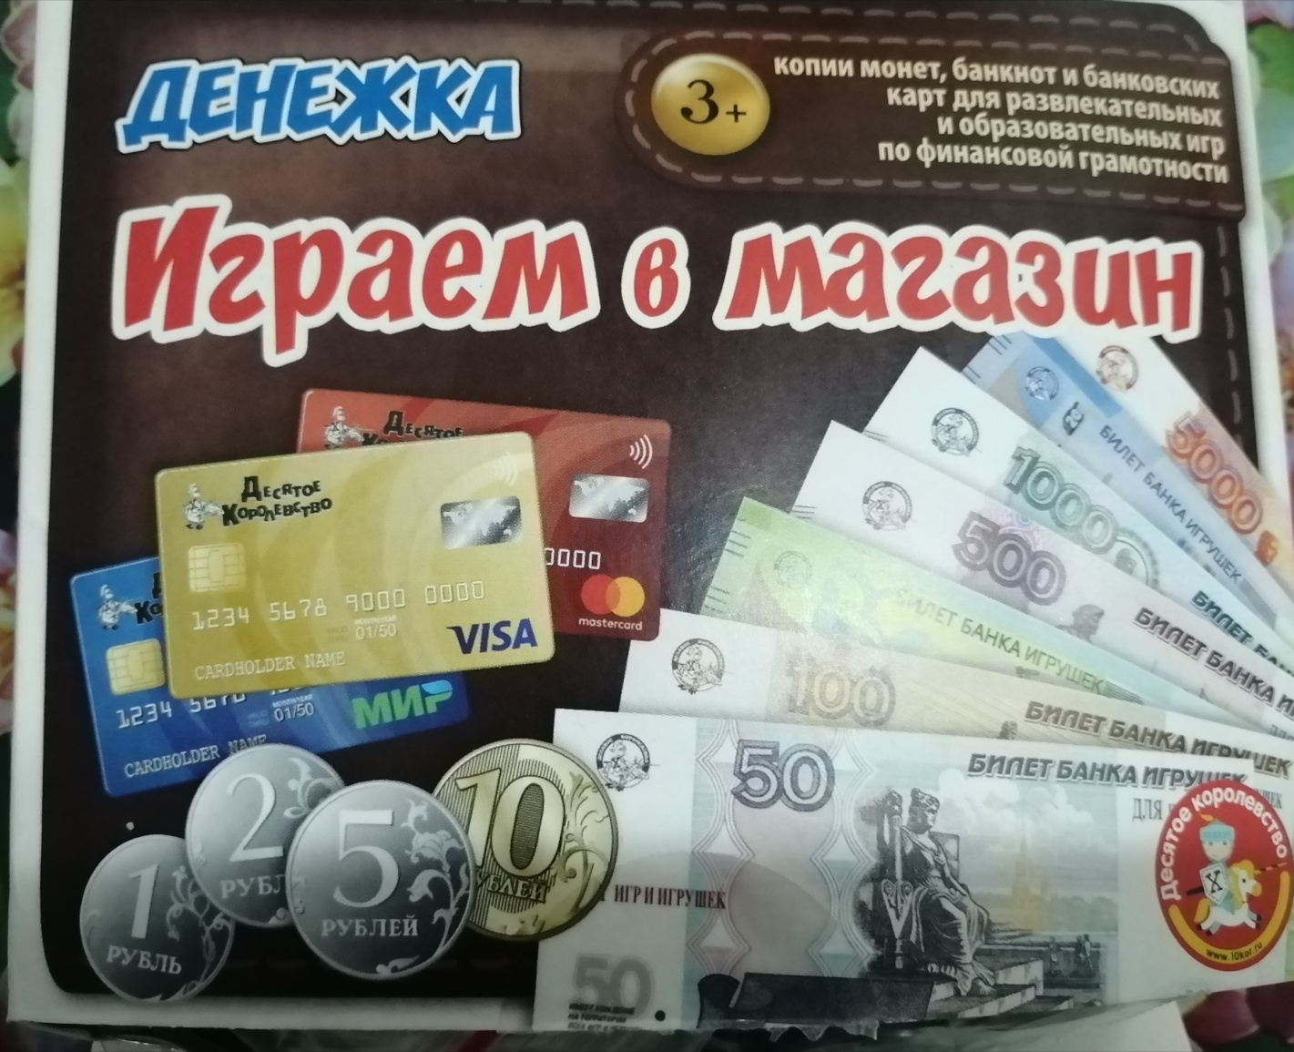
Дидактические игры «Что хранит в себе кошелек», «Как сберечь воду», «Как сберечь электроэнергию»

Slide 18
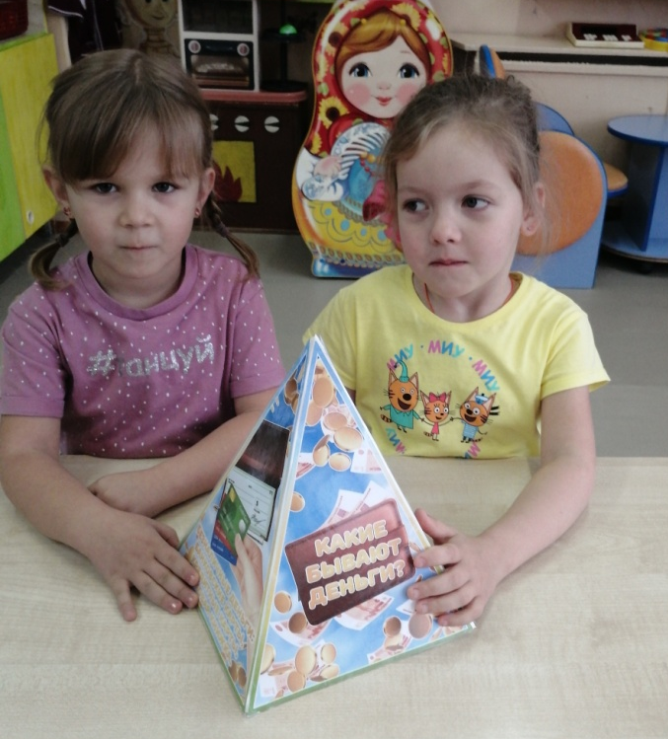
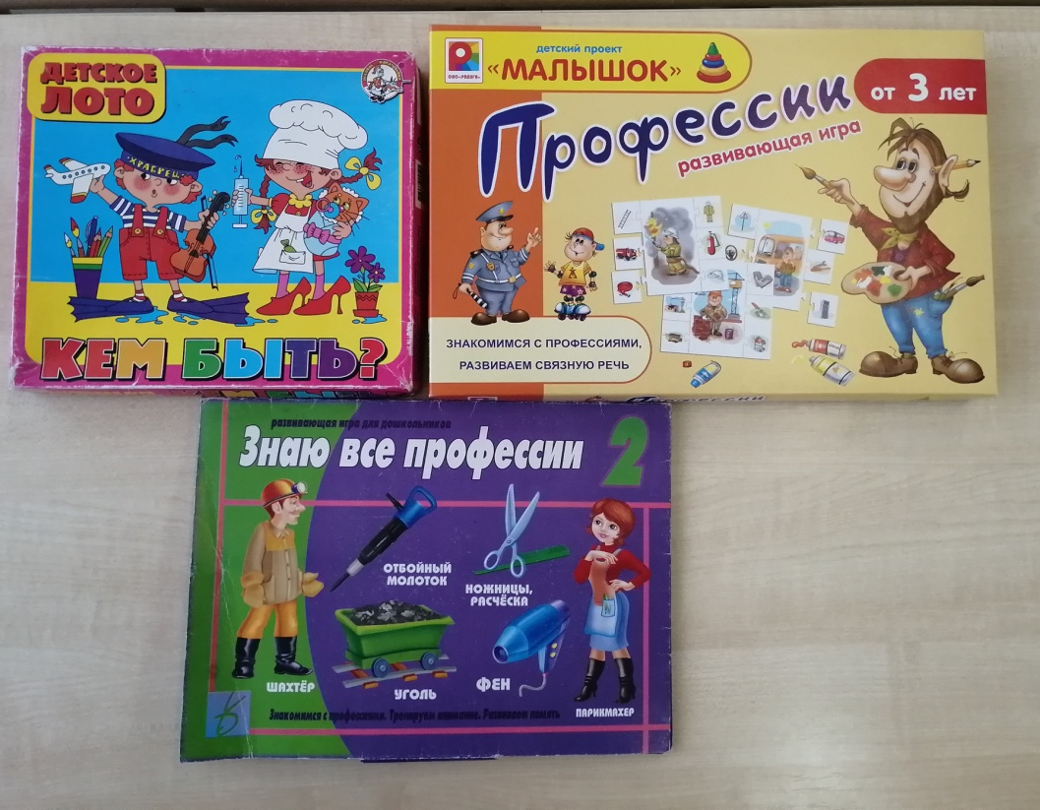
Кубик Блума «Азбука финансов», пирамида «Какие бывают деньги», игра «Играем в магазин»

Slide 19
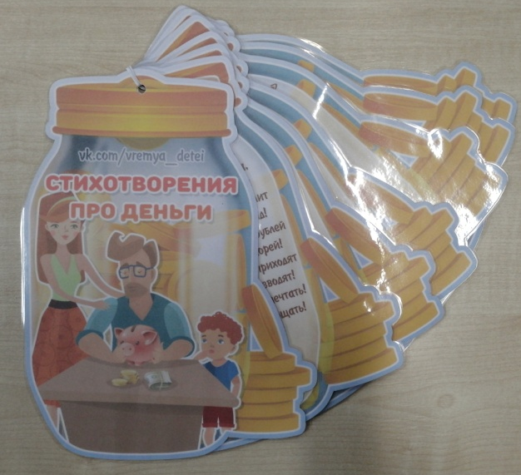
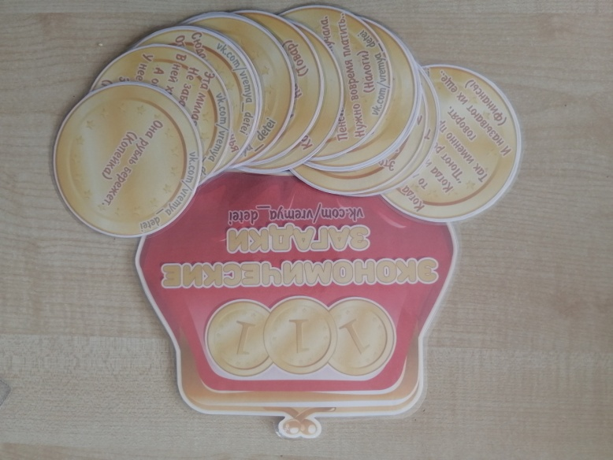
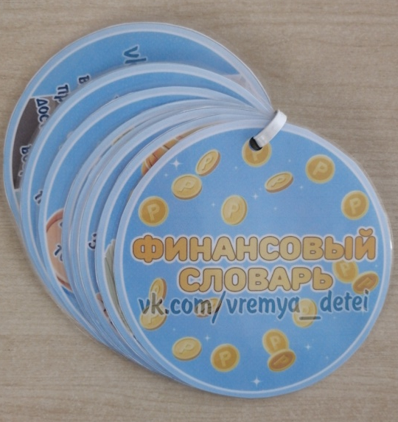
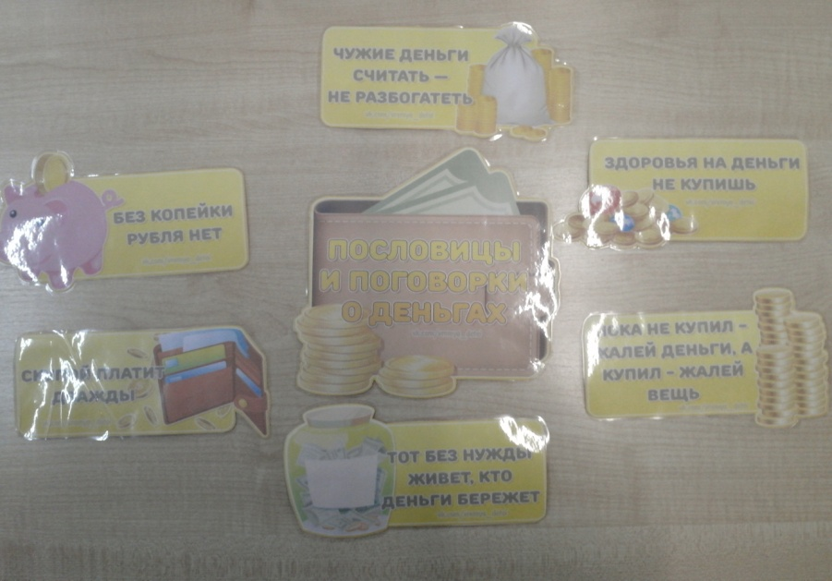
Картотеки « экономических загадок», «пословиц и поговорок о деньгах», «картотека проблемных ситуаций», книга «Экономических сказок», «картотека физкультминуток и ритмических упражнений»,

Slide 20
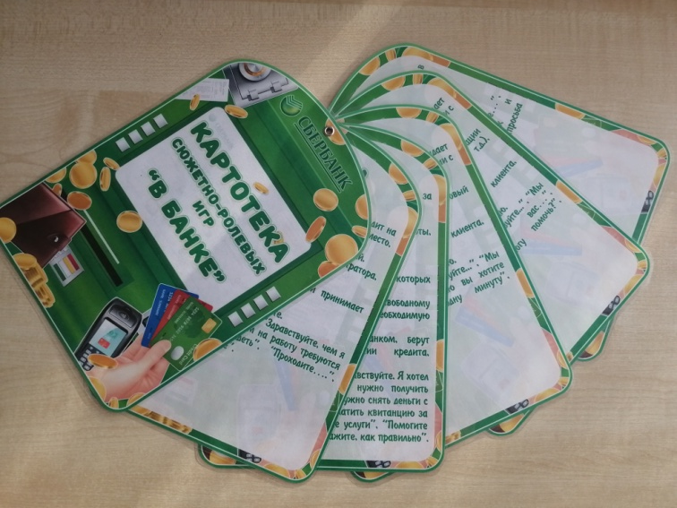
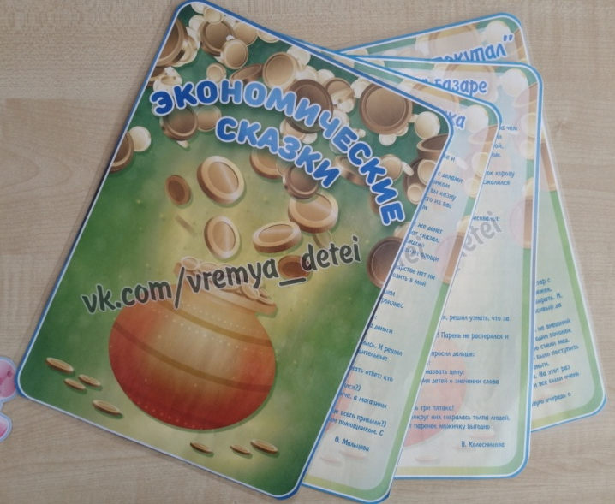
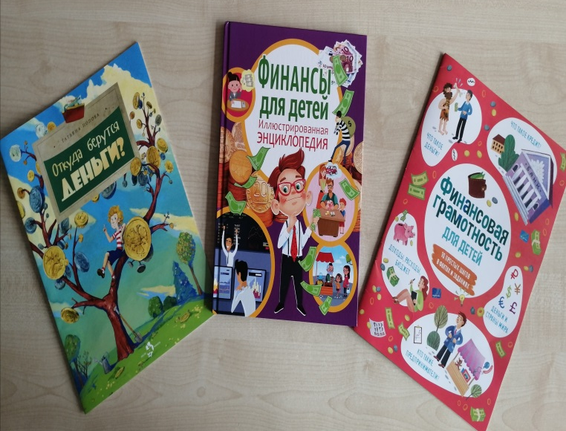
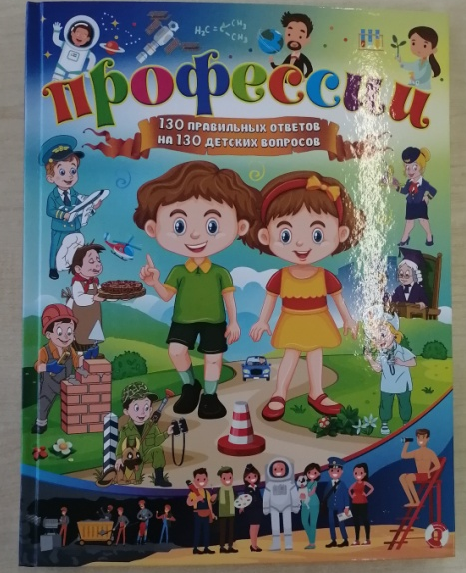
«картотека игр по финансовой грамотности», «картотека сюжетно-ролевых игр «В банке», книги и энциклопеции «Финансы для детей», «Откуда берутся деньги», «Профессии»

Slide 21
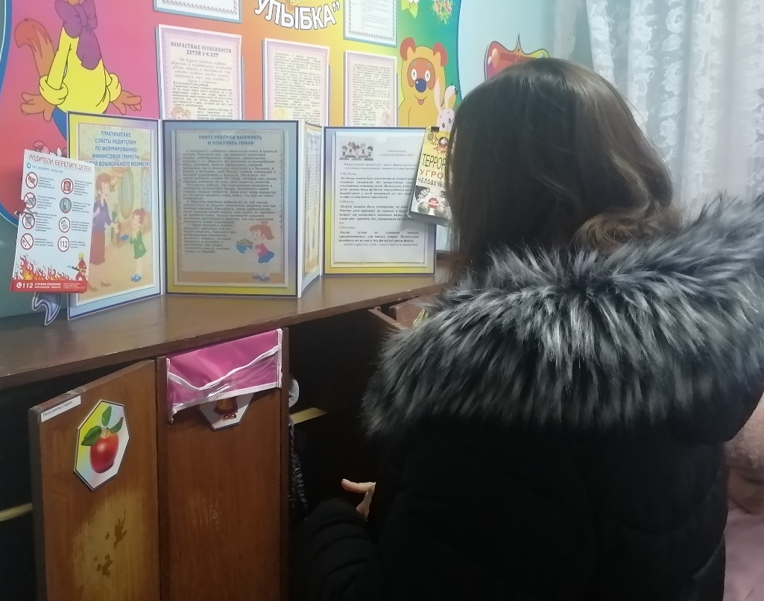
Работа с родителями Папка-передвижка «Полезные советы родителям по экономическому воспитанию» Раздача памяток «Как можно сэкономить деньги в семье?

Slide 22
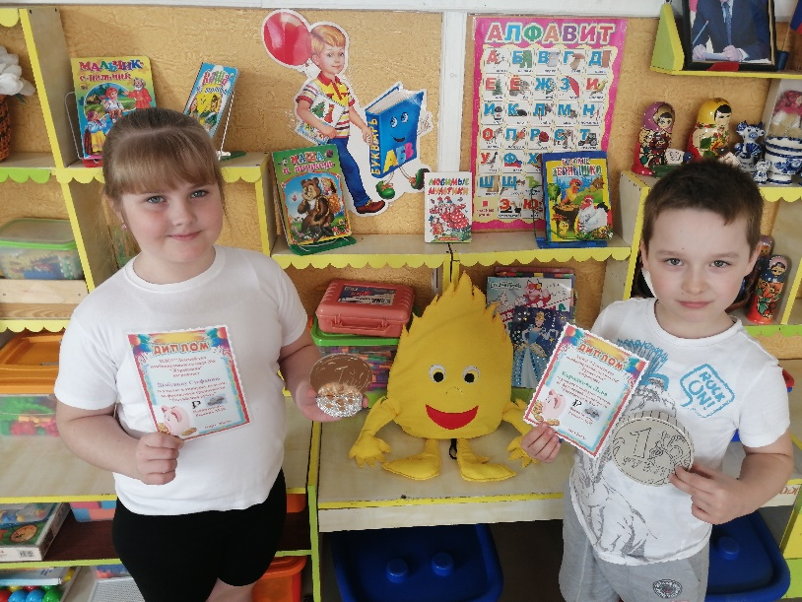
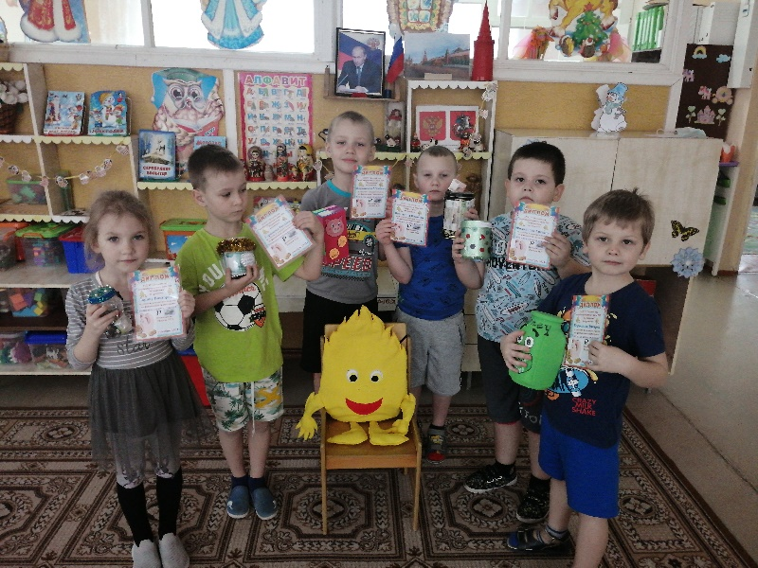
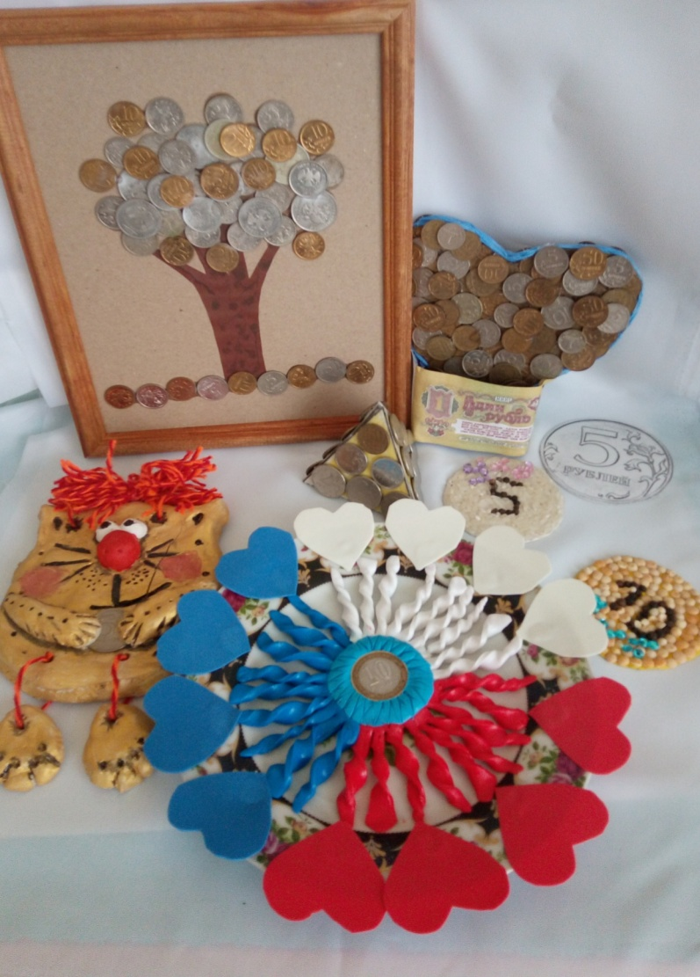
Творческий конкурс «Монета, банкнота», «Копилка своими руками»

Slide 23
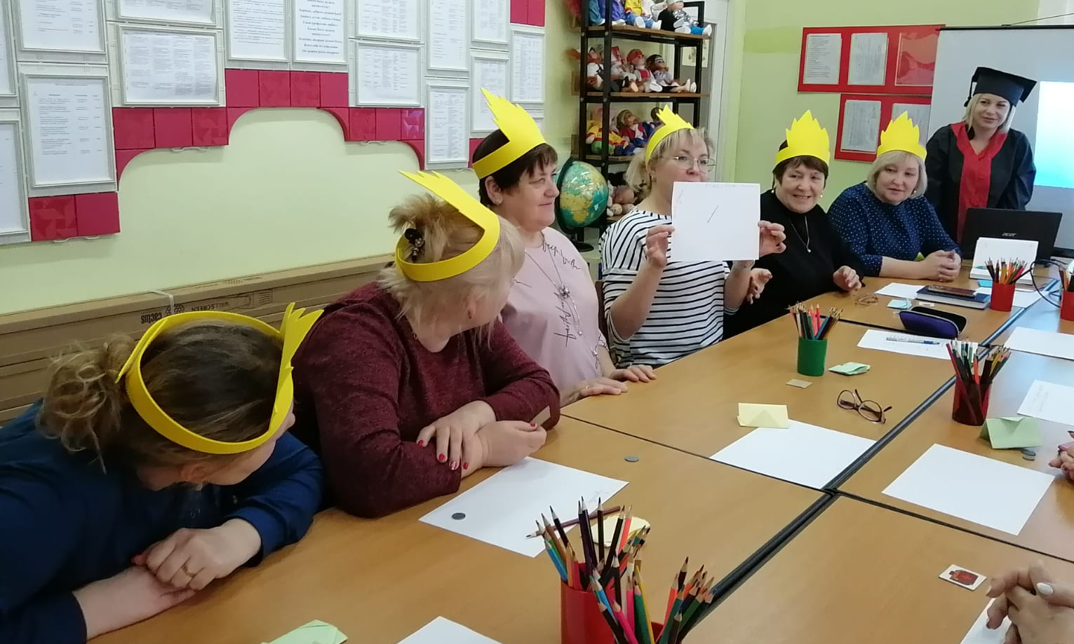
Работа с педагогами Семинар-практикум «Азбука финансовой грамотности»

Slide 24
Комната по финансовой грамотности

Slide 25
Желаю стабильного финансового благополучия! Играйте с детьми в экономику! Спасибо за внимание!

